Slide 1

DEPARTAMENTO DE CIENCIAS ECONÓMICAS ADMINISTRATIVAS Y DE COMERCIO
MANUAL DE FUNCIONES NORMAS Y PROCEDIMIENTOS PARA MEJORAR EL DESEMPEÑO Y CUIDAR LA SEGURIDAD FÍSICA Y SALUD OCUPACIONAL DEL TALENTO HUMANO DE LA EMPRESA “EJINPRO CÍA. LTDA”
LIBIA LORENA TUFIÑO SANTANA
MARZO 2014

Slide 2
INDICE
INTRODUCCIÓN
OBJETIVOS
DIAGNÓSTICO SITUACIONAL
RESULTADOS DE LA INVESTIGACIÓN DE MERCADOS
DISEÑO DEL MANUAL DE PROCESOS Y PROCEDIMIENTOS
CONCLUSIONES
RECOMENDACIONES

Slide 3


INTRODUCCIÓN
Ejinpro Cía. Ltda. Es una empresa que se incorpora al mercado ecuatoriano desde hace 7 años proporcionando servicios de construcción para el área petrolera en las disciplinas civil, mecánica, eléctrica e instrumentación y control de proyectos además del desarrollo de ingeniería en las disciplinas mencionadas, que son complementarias de las actividades de explotación, perforación, producción, transporte y comercialización del crudo de las empresas operadoras

Slide 4

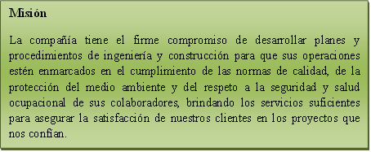

Slide 5
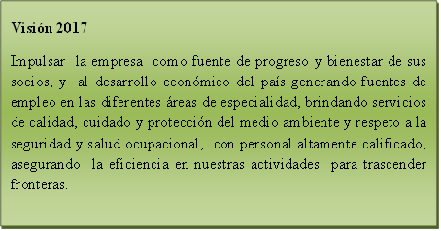

Slide 6
      Objetivo General de la Empresa
Brindar un servicio integro a sus clientes cumpliendo con sus exigencias, respetando la legislación ecuatoriana y las normas aplicables a cada disciplina en el cumplimiento de los estándares de calidad, y seguridad, salud y ambiente vigentes.
      Objetivos Específicos de la Empresa
Proyectar al talento humano que es nuestro mayor recurso.
Calificar como empresa proveedora de servicios petroleros a nivel nacional.
Atender las necesidades de sus socios, a fin de asegurar un beneficio para los mismos.

Slide 9
  Objetivos de la Investigación
    Objetivo general
Crear una herramienta directriz mediante un manual de funciones, normas y procedimientos para mejorar el desempeño y cuidar la seguridad física y salud ocupacional del talento humano de la empresa EJINPRO CÍA. LTDA.
    Específicos
Determinar las funciones y responsabilidades de los trabajadores de Ejinpro Cía. Ltda. para mejorar el desempeño en las mismas.
Realizar un diagnóstico situacional mediante el análisis externo del mercado e interno de la organización, utilizando como herramienta de medición las matrices de impacto, acción, síntesis y análisis competitivo, para identificar las fortalezas y debilidades que posee la empresa EJINPRO Cía. Ltda., así como las oportunidades y amenazas del entorno en la actualidad.
Diseñar una matriz modelo de sueldos de acuerdo a los perfiles profesionales de los trabajadores, que proporcionen sueldos justos de acuerdo a sus competencias.

Slide 10
FODA
FORTALEZAS | OPORTUNIDADES
Excelente ambiente laboral | Existe mayor demanda de servicios y productos para las empresas que pertenecen a la industria
Experiencia de socios y directivos en el campo laboral. | El plano internacional demanda de combustibles fósiles, generando mayor productividad en el sector
Reconocimiento de la empresa ante los clientes | En el país existe mano de obra barata, accesible para la empresa
DEBILIDADES | AMENAZAS
Falta de comunicación y coordinación en la empresa. | El incremento del riesgo país disminuye la inversión de las empresas proveedoras del sector.
No hay un sistema de gestión integral | Los aranceles altos generan tributos altos al precio de venta de los productos
Falta de retroalimentación y procedimientos estándares. | El cliente posee el poder de negociación por la competitividad que presentan las empresas inmersas en el sector y sobre todo por manejar información de precios.

Slide 11



Estrategias
Obtener certificaciones de medio ambiente por parte de la empresa.
Desarrollar la capacidad de anticipar las variaciones de criterio y requerimientos del cliente.
Fortalecer la calidad del servicio mediante la construcción de un sistema integrado de comunicación que permita conocer los requerimientos del cliente
Fortalecer la organización a través de la gestión de procesos
Fortalecer el desempeño de los recursos humanos, mediante el desarrollo de competencias, la capacitación técnica y la motivación del personal.
Implementar en la organización una cultura de mejora continua
.
.

Slide 12
ANALISIS DEL TALENTO HUMANO
INVESTIGACIÓN DE MERCADO
Organización
Igualdad
Liderazgo
Implicación o compromiso
Relaciones
Factores de Estudio
Remuneraciones
Reconocimiento
Salud Ocupacional

Slide 13
RESULTADOS DE LA INVESTIGACION
Ejinpro Cía.. Ltda., contrata a más personal del género masculino
La perspectiva del trabajador frente al ambiente de trabajo señala que es adecuado, revela la satisfacción del trabajador en su sitio de trabajo, permitiendo desarrollar sus habilidades, puesto que la empresa brinda la oportunidad de aprender y crecer profesionalmente,
El personal conoce la filosofía de la empresa esto permite determinar el compromiso que tiene frente al crecimiento de la empresa.

Slide 14
La mayoría de los trabajadores consideran que los procedimientos actuales no permiten cumplir a cabalidad con los requerimientos del cliente en la ejecución de los proyectos y que deberían modificarse y estandarizarse en diferentes áreas donde las tareas son continuas y repetitivas.
En su mayoría el personal determina que el trato de su jefe inmediato es usualmente justo, este dato es importante ya que se desea descartar favoritismos y enmarcar las funciones y responsabilidades en cada cargo, independientemente de la persona que se encuentre en el puesto de trabajo.
Existen factores que aún no permiten desarrollar al máximo la capacidad de la empresa por ejemplo solo algunos de los programas, equipos o herramientas son adecuados para la ejecución de las labores, pues existen equipos que han cumplido su vida útil y deben ser reemplazados, como los programas tradicionales que minimizan el tiempo de respuesta.

Slide 15
El personal está muy de acuerdo en que la empresa otorgue incentivos de tipo económicos por el desempeño, como un tipo de motivación al cumplimiento y desempeño de sus tareas.
Los jefes inmediatos de cada departamento se encuentran comprometidos con la salud ocupacional
La mayoría del personal determina que la falta de sanciones y control no ha permitido que las áreas de trabajo cumplan con el requerimiento de orden y limpieza, mientras que el un porcentaje considerable indica que la falta de compromiso gerencial y la falta de interés contribuye a esta problemática.

Slide 16
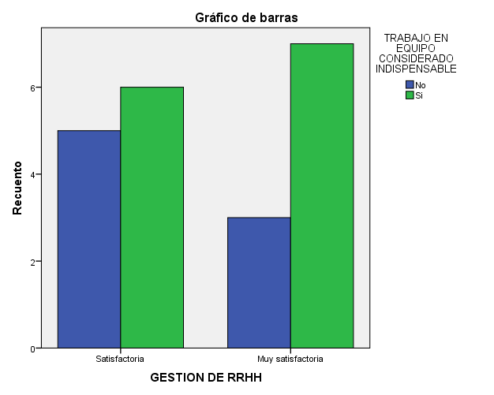
Resultado del análisis bivariado
Al relacionar la variable: gestión del departamento de recursos humanos con la variable trabajo en equipo en una tabla de contingencia se observa que como parte de la gestión del departamento de recursos humanos el trabajo en equipo ha mejorado el trabajo individual calificándola como satisfactoria.

Slide 17
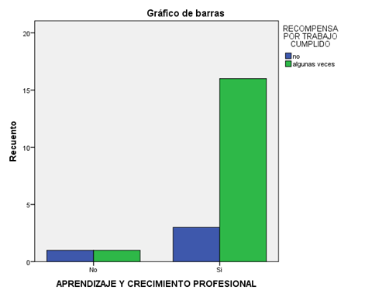
Al relacionar las variables sobre la oportunidad que brinda la empresa para aprender y crecer profesionalmente y si la empresa ofrece incentivos económicos por un trabajo bien hecho se observa que como parte del crecimiento profesional algunas veces la empresa si genera este tipo de incentivos económicos a su personal. Lo que puede generar que el trabajador busque por su propia cuenta capacitación adicional.

Slide 18
COORDINACIÓN Y PLANIFICACIÓN DE ACTIVIDADES Y GESTION DE RECURSOS HUMANOS.
ANOVA de un factor
GESTION DE RRHH
 | Suma de cuadrados | gl | Media cuadrática | F | Sig.
Inter-grupos | 1,806 | 3 | ,602 | 2,983 | ,061
Intra-grupos | 3,432 | 17 | ,202
Total | 5,238 | 20
El estadístico F con su nivel de significación de 0.061; por lo tanto se rechaza Ho, aceptando la hipótesis de igualdad la coordinación y planificación de actividades es igual a la gestión de recursos humanos.
El resultado nos indica que parte de la gestión de Recursos Humanos está relacionada con la coordinación y planificación de las actividades
Por consiguiente los resultados nos muestran que el proyecto es viable.

Slide 19
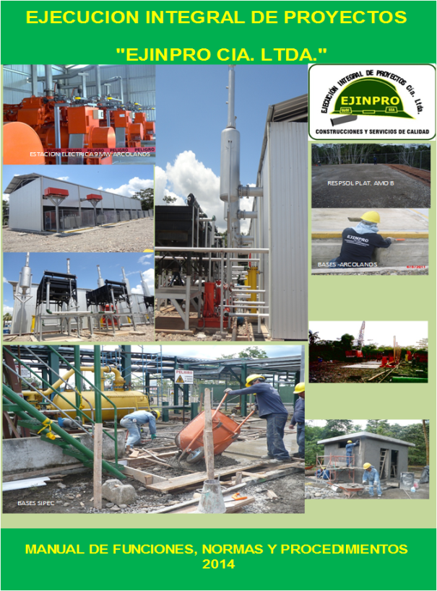
DISEÑO DEL MANUAL DE PROCESOS Y PROCEDIMIENTOS
Procesos gobernantes
Procesos técnicos
Procesos de apoyo

Slide 20
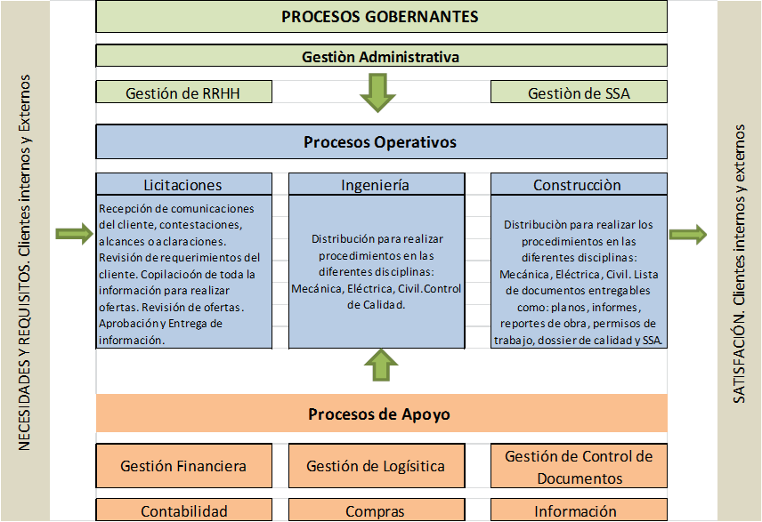
MAPA DE PROCESOS

Slide 21
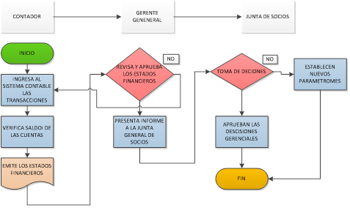
PROCESOS ADMINISTRATIVOS- FINANCIEROS

Slide 22
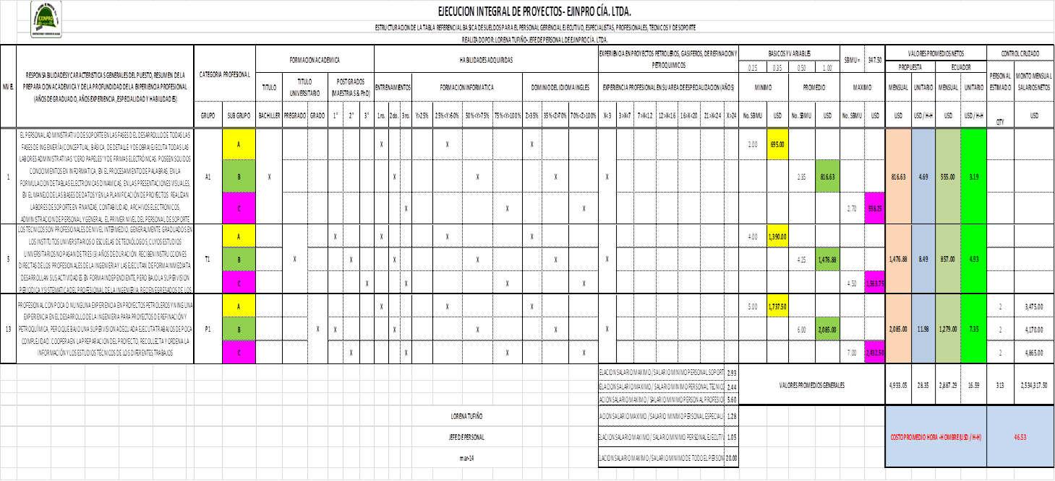
GESTION DE TALENTO HUMANO
EVALUACIÓN DE SUELDOS POR PUESTO DE TRABAJO

Slide 23
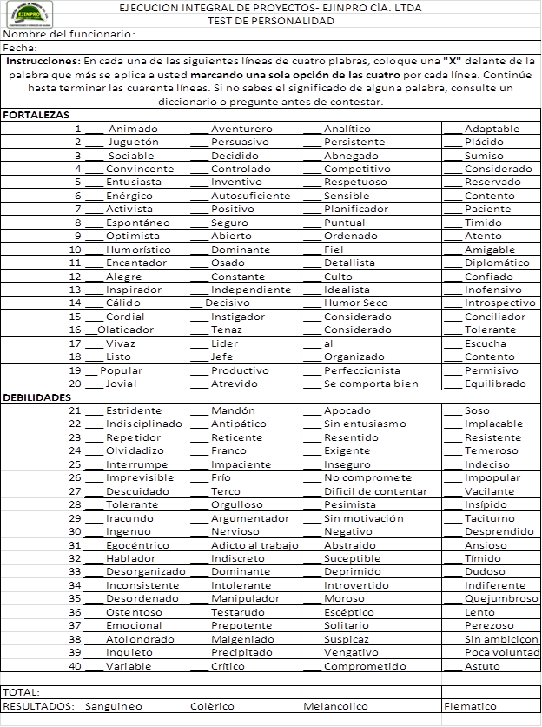
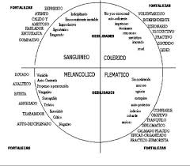
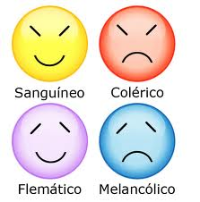
TEST DE PERSONALIDAD

Slide 24
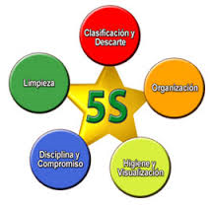
GESTION DE SSA
APLICACIÓN DE LAS 5`S
LIMPIEZA-La limpieza debe hacerla todos los trabajadores de la empresa,
SEIRI - Separar las cosas útiles o necesarias de las no necesarias.
SEITON- Con qué rapidez se puede conseguir lo que se necesita, y cuán rápido las devolvemos a su sitio
SHITSUKE-la voluntad de cada persona para hacer las cosas y crear un entorno amigable en el trabajo
SEIKETSU - Entre los procedimientos a crear están un cuadro o matriz de distribución del trabajo y la elaboración de reglas claras y simples para su fácil aplicación

Slide 25
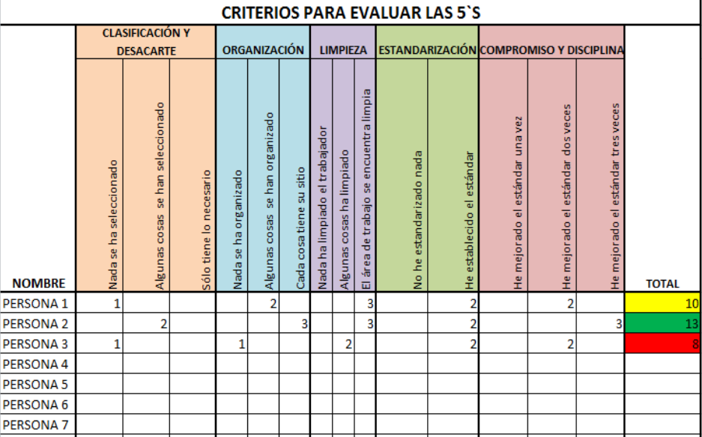
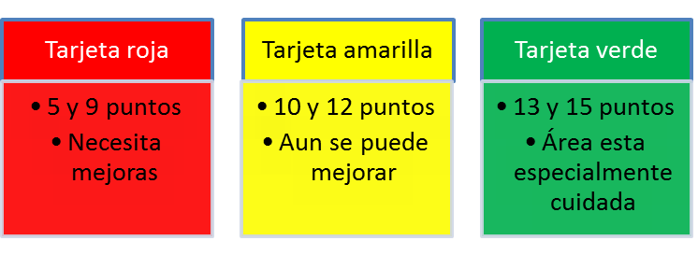

Slide 28
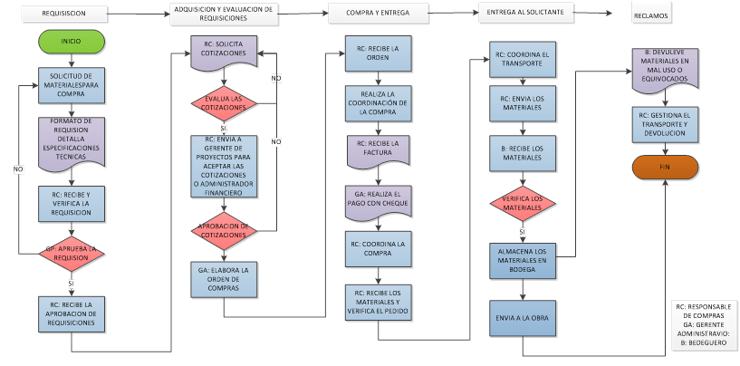
procedimientos de la Gestión Logística

Slide 29
Conclusiones
Los directivos de Ejinpro Cía. Ltda., desconocen el nivel de satisfacción de los trabajadores, debido a la falta de estandarización de procesos y procedimientos en las áreas críticas como son: Contabilidad, Administración campo y Construcción.
Ejinpro Cía. Ltda., no cuenta con un direccionamiento estratégico actual que determine las estrategias aplicables para mejorar el desempeño de los trabajadores y encaminarlos a los objetivos empresariales.
La investigación de mercado revelo la visión de los empleados respecto del entorno laboral, las recompensas, la supervisión, las exigencias del puesto que aún no alcanzan la satisfacción esperada.

Slide 30
Se realizó el análisis preliminar de los Procesos Operativos: mediante entrevistas y la elaboración de cuadros de procesos y procedimientos, evidenciando la existencia de duplicidad de funciones, desconocimiento de las responsabilidades de los funcionarios, pérdida en tiempos de respuesta.
El Manual de Funciones, Normas, y Procedimientos diseñado para Ejinpro Cía. Ltda., está estructurado en forma secuencial y lógica facilitando su comprensión, con el objetivo de optimizar tiempos de ejecución y mejora en la comunicación e interacción entre departamentos, lo cual contribuye a la entrega de servicios de calidad a sus clientes.
De acuerdo al análisis preliminar realizada a la empresa y los procedimientos propuestos en las diferentes áreas de trabajo, junto a su correcta aplicación permitirá optimizar los recursos de la empresa y la inclusión del personal para el desarrollo de capacidades, habilidades y generará proactividad en beneficio de los servicios que presta la empresa.

Slide 31
Recomendaciones
Es necesario que se implemente el Manual de Funciones, Normas y Procedimientos para incrementar el nivel de satisfacción de los trabajadores de Ejinpro Cía. Ltda., esto permitirá optimizar y transparentar las actividades operacionales de cada proceso y procedimiento.
Concientizar la práctica del trabajo en equipo y el interés como seres humanos, de realizar un trabajo de excelencia para cumplir con éxito las actividades y alcanzar los objetivos planteados.
Ejinpro Cía. Ltda., debe cumplir a cabalidad con las disposiciones generales y específicas enfocadas al sector petrolero, ya este contiene normativas estrictas para brindar un servicio de calidad en pro del talento humano y cuidado del medio ambiente.

Slide 32
Ejinpro Cía. Ltda., necesita adoptar una estructura organizacional que le permita minimizar el riesgo de concentración de funciones, así como implementar estrategias que salvaguarden la rentabilidad de la organización.
Por medio de la implementación del Manual de Funciones, Normas y Procedimientos se reducirá el tiempo de respuesta de los servicios que brinda la empresa.
El manual de funciones, normas y procedimientos debe mantenerse en constante actualización, esto permitirá ser utilizada como una herramienta de guía y control de actividades estratégicas, operativas y de apoyo, enfocadas en garantizar todos los movimientos económicos, operativos y de soporte

